Slide 1
回帰テストにおける実行系列の差分の効率的な検出手法
井上研究室 松田 直人

Slide 2
研究背景 (1/3)
バグ修正を行ったときに、新たに別のバグを生み出してしまうことがある
これを防ぐため、バグ修正後には回帰テストが行われる
回帰テスト
バグ修正前に成功していたテストが
バグ修正後も成功することを確かめることで、
新たなバグが発生していないことを確認する

Slide 3
研究背景 (2/3)
回帰テストはプログラムの出力のみを検証
→ バグを見落としてしまう可能性
回帰テストが行われているにもかかわらず、バグ修正の14.8～24.4%は別のバグを生み出している[1]
出力だけではなく、テストの動作そのものの検証が必要
[1] Zuoning Yin, Ding Yuan, Yuanyuan Zhou, Shankar Pasupathy, and Lakshmi Bairavasundaram.
How do fixes become bugs? In Proceedings of the European Software Engineering Conference and
the ACM SIGSOFT Symposium on the Foundations of Software Engineering, pp. 26–36, September 2011.

Slide 4
研究背景 (3/3)
松村らは、バグ修正前後のプログラムの動作の違いを検出する手法として、動的依存グラフのフォワードスライスを比較する手法を提案した[2]
→ しかし、巨大なグラフに対しては ＿メモリ不足で動作しないことがあった
本研究の目的
グラフの比較方法を改善することで
スケーラビリティを向上させる
[2] 松村俊徳, 石尾隆, 井上克郎. 動的スライスを用いたバグ修正前後の実行系列の差分
検出手法の提案. 情報処理学会研究報告, Vol. 2016-SE-191, No. 8, pp. 1–8, 2016/3/14.

Slide 5
研究概要
バグ修正前後のテストの実行に対し、動的依存グラフを構築する
修正したメソッドを基準としたフォワードスライスを計算する（時刻や乱数等による影響を除く）
バグ修正前後のフォワードスライスを比較し、差分を検出する
本研究での改善点

Slide 6
サンプルプログラム (Java)
public class Main {
public static void main(String[] args) {
int i;
if (call(1, 2) > 0) {
i = 0;
} else {
i = 1;
}
System.out.println(i);
}
}
static int call(int op1, int op2) {
return op1 + op2;
}
修正
static int call(int op1, int op2) {
return op1 - op2;
}

Slide 7
動的依存グラフ
修正前
修正後
1
2
1
2
call メソッド
op1
op2
op1
op2
+
-
return
return
if
main メソッド
if
i = 0
i = 1
データ依存
println(i)
制御依存
println(i)

Slide 8
フォワードスライス
基準となる命令（頂点）から到達可能な頂点の集合
＝ その命令が影響を与えた命令の集合
たとえば、call メソッドの修正による影響を調べたいときは、call メソッド内の命令を基準とする
call メソッド
call メソッド
修正前
if
if
修正後
i = 0
i = 1
println(i)
println(i)

Slide 9
バイトコード単位のフォワードスライス
修正前
修正後
4 | $s1 = call($s1, $s2)
4 | $s1 = call($s1, $s2)
5 | if ($s1 > 0)
5 | if ($s1 > 0)
比較
8 | $s1 = 0
9 | i = $s1
16 | $s1 = 1
17 | i = $s1
22 | $s1 = i
22 | $s1 = i
23 | println($s1)
23 | println($s1)
※ 頂点の数字はバイトコード命令を識別するための番号
$s1, $s2 はスタック上の領域

Slide 10
先行研究での手法 (1/2)
各頂点に到達する経路上の頂点集合を計算
4
4
｛｝
修正前
｛｝
修正後
5
5
｛4｝
｛4｝
比較
8
9
16
17
｛4, 5｝
｛4, 5, 8｝
｛4, 5｝
｛4, 5, 16｝
22
22
｛4, 5, 8, 9｝
｛4, 5, 16, 17｝
23
23
｛4, 5, 8, 9, 22｝
｛4, 5, 16, 17, 22｝

Slide 11
先行研究での手法 (2/2)
頂点の番号と頂点集合の両方が等しいものを除く
→ 各グラフに固有な頂点が残る
＝
動作の差分
8 | $s1 = 0
9 | i = $s1
16 | $s1 = 1
17 | i = $s1
｛4, 5｝
｛4, 5, 8｝
｛4, 5｝
｛4, 5, 16｝
22 | $s1 = i
22 | $s1 = i
｛4, 5, 8, 9｝
｛4, 5, 16, 17｝
23 | println($s1)
23 | println($s1)
｛4, 5, 8, 9, 22｝
｛4, 5, 16, 17, 22｝

Slide 12
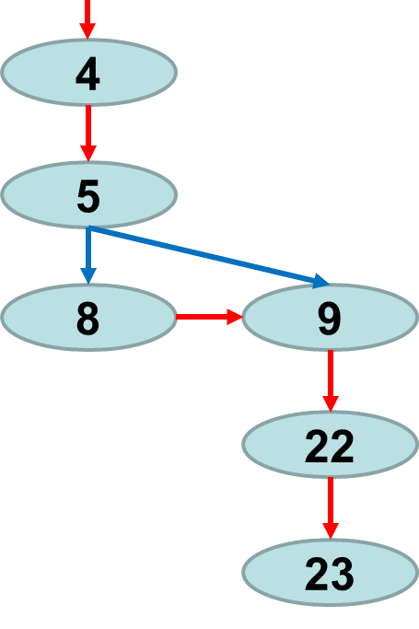
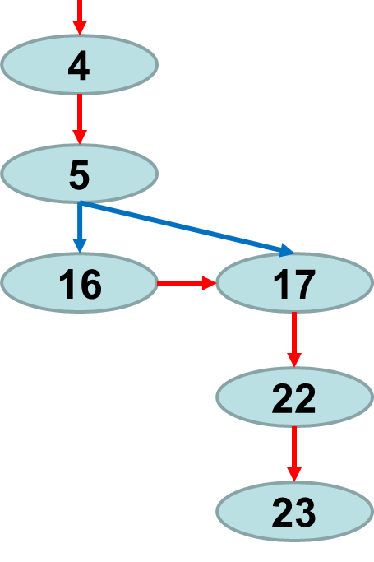
提案手法 (1/2)
フォワードスライスを辺の列（時系列順）として出力
修正前
修正後
D4
4D5
5C8
8D9
5C9
9D22
22D23
D4
4D5
5C16
16D17
5C17
17D22
22D23
比較
D： データ依存
C： 制御依存

Slide 13
提案手法 (2/2)
文書比較プログラムの diff [3] を用いて比較
→ 各グラフに固有な辺が残る
＝
3,6c3,6
< 5C8
< 8D9
< 5C9
< 9D22
---
> 5C16
> 16D17
> 5C17
> 17D22
動作の差分
5 | if ($s1 > 0)
5 | if ($s1 > 0)
8 | $s1 = 0
9 | i = $s1
16 | $s1 = 1
17 | i = $s1
22 | $s1 = i
22 | $s1 = i
[3] GNU Diffutils. https://www.gnu.org/software/diffutils/.

Slide 14
先行研究での手法と提案手法の比較
 |  | 先行研究での手法 | 提案手法
目的 |  | バグ修正前後の動作の違いを検出する
差分 | 修正前 | if (call(1, 2) > 0) { i = 0; } else { i = 1; } System.out.println(i); | if (call(1, 2) > 0) { i = 0; } else { i = 1; } System.out.println(i);
 | 修正後 | if (call(1, 2) > 0) { i = 0; } else { i = 1; } System.out.println(i); | if (call(1, 2) > 0) { i = 0; } else { i = 1; } System.out.println(i);
検出 範囲 |  | 差分のある命令が影響を与えた 命令も検出する | 差分のある依存関係のみを 検出する

Slide 15
評価実験
目的 | スケーラビリティが向上したことを確かめる
対象 | バグ修正データセット Defects4j [4] に収録されている Apache Commons Lang のバグ10個
方法 | バグ修正前後のテストの実行に対して 先行研究での手法と提案手法をそれぞれ適用し、 差分検出結果を比較する
環境 | OS: Windows 8.1 上の仮想環境 Ubuntu16.04 CPU: Intel Xeon 2.90GHz メモリ: 256GB
[4] Ren´e Just, Darioush Jalali, and Michael D. Ernst. Defects4J: A database of existing
faults to enable controlled testing studies for Java programs. In Proceedings of the
International Symposium on Software Testing and Analysis, pp. 437–440, July 2014.

Slide 16
評価実験の結果 (1/2)
先行研究での手法 | 提案手法
番号 | 比較時間 | 頂点 | 固有頂点 | 比較時間 | 辺 | 固有辺
1 (前) | 0.054 | 6260 | 0 | 0.002 | 11894 | 0
1 (後) |  | 6996 | 42 |  | 13280 | 1386
2 (前) | 0.016 | 1298 | 1 | 0.002 | 1410 | 2
2 (後) |  | 1328 | 12 |  | 1470 | 62
3 (前) | 0.059 | 6015 | 17 | 0.003 | 11430 | 62
3 (後) |  | 6078 | 33 |  | 11552 | 184
4 (前) | N / A | 51491332 | N / A | 3.423 | 104945779 | 0
4 (後) |  | 51491332 | N / A |  | 104945779 | 0
5 (前) | 0.008 | 330 | 1 | 0.001 | 429 | 1
5 (後) |  | 396 | 19 |  | 508 | 80

Slide 17
評価実験の結果 (2/2)
先行研究での手法 | 提案手法
番号 | 比較時間 | 頂点 | 固有頂点 | 比較時間 | 辺 | 固有辺
6 (前) | N / A | 83584442 | N / A | 43.744 | 165156523 | 0
6 (後) |  | 83586850 | N / A |  | 165161272 | 4749
7 (前) | 0.040 | 4769 | 5 | 0.002 | 9004 | 9
7 (後) |  | 4868 | 5 |  | 9201 | 206
8 (前) | 0.023 | 1580 | 0 | 0.001 | 2980 | 57
8 (後) |  | 1583 | 33 |  | 2993 | 70
9 (前) | 556.170 | 36795442 | 34 | 6.198 | 81033323 | 10729
9 (後) |  | 36798484 | 19 |  | 81034003 | 11409
10(前) | 1.250 | 631407 | 0 | 0.130 | 679846 | 2649
10(後) |  | 631407 | 0 |  | 766242 | 89045

Slide 18
まとめ
バグ修正前後における回帰テストの動的依存グラフを効率的に比較する手法を提案した
本手法を適用することで、バグ修正によって想定外の動作が起きていないことを確認できる
今後の課題として、出力の可読性の向上が挙げられる

Slide 19
検出された差分の例 (1/3)
8番のバグ（org.apache.commons.lang3.time.FastDatePrinter）
修正したソースコード
private static class TimeZoneNameRule implements Rule {
…
@Override
public void appendTo(StringBuffer buffer, Calendar calendar) {
TimeZone zone = calendar.getTimeZone(); // 追加
if (zone.useDaylightTime()
&& calendar.get(Calendar.DST_OFFSET) != 0) {
buffer.append(getTimeZoneDisplay(zone, true, mStyle, mLocale));
} else {
buffer.append(getTimeZoneDisplay(zone, false, mStyle, mLocale));
}
}
…
}

Slide 20
検出された差分の例 (2/3)
static String getTimeZoneDisplay(TimeZone tz, boolean daylight, int style, Locale locale) {
TimeZoneDisplayKey key = new TimeZoneDisplayKey(tz, daylight, style, locale);
String value = cTimeZoneDisplayCache.get(key); // 修正前は存在、修正後はnull
if (value == null) {
// This is a very slow call, so cache the results. //
value = tz.getDisplayName(daylight, style, locale); //
String prior = cTimeZoneDisplayCache.putIfAbsent(key, value); // 修正後のみ実行
if (prior != null) { //
value= prior; //
} //
}
return value;
}
修正前 | 修正後
TimeZoneDisplayKey.equals が実行される | if (value == null) の中身が実行される

Slide 21
検出された差分の例 (3/3)
実際の差分の出力
95,150c95
< C3045:2
< C3045:3
< 3045:2D3045:4
< 3045:3D3045:4
< C3045:4
< 3045:4C3045:11
< 3045:11D3045:12
< 3045:4C3045:12
< 3045:12D3045:13
< 3045:4C3045:13
< 3045:13C3045:16
< 3045:13C3045:17
< 3045:16D3045:18
< 3045:13C3045:18
< 3045:13C3045:21
< 3045:21D3045:22
< 3045:13C3045:22
< 3045:18D3045:23
< 3045:13C3045:23
< 3045:23D3045:24
< 3045:13C3045:24
< 3045:24D3045:25
< 3045:22D3045:25
< 3045:13C3045:25
< 3044:16D3045:25
< 3045:13C3045:25
< 3045:25D3045:26
< 3045:13C3045:26
< 3045:26C3045:27
< 3045:27D3045:28
< 3045:26C3045:28
< 3045:18D3045:29
< 3045:26C3045:29
< 3045:29D3045:30
< 3045:26C3045:30
< 3045:28D3045:31
< 3045:30D3045:31
< 3045:26C3045:31
< 3045:31C3045:32
< 3045:32D3045:33
< 3045:31C3045:33
< 3045:18D3045:34
< 3045:31C3045:34
< 3045:34D3045:35
< 3045:31C3045:35
< 3045:35D3045:36
< 3045:33D3045:36
< 3045:31C3045:36
< 3045:36D3045:36
< 3045:31C3045:36
< 3045:36D3045:37
< 3045:31C3045:37
< 3045:37C3045:38
< 3045:38D3045:43
< 3045:13C3045:43
< 3045:43D2904:14
---
> 3044:16D2904:14
159c104,172
< 2904:16D2904:47
---
> 2904:0D2904:23
> 2904:20C2904:23
> 2904:-1D2904:24
> 2904:20C2904:24
> 2904:-2D2904:25
> 2904:20C2904:25
> 2904:-3D2904:26
> 2904:20C2904:26
> 2904:26D2904:27
> 2904:25D2904:27
> 2904:24D2904:27
> 2904:23D2904:27
> 2904:20C2904:27
> 2904:27D2904:27
> 2904:20C2904:27
> 2904:27D2904:28
> 2904:20C2904:28
> 2904:20C2904:31
> 2904:9D2904:32
> 2904:20C2904:32
> 2904:28D2904:33
> 2904:20C2904:33
> 2904:33D2904:34
> 2904:32D2904:34
> 2904:31D2904:34
> 2904:20C2904:34
> 2904:20C3044:2
> 3044:2D3044:3
> 2904:20C3044:3
> 2904:20C3044:4
> 3044:4D3044:5
> 3044:3D3044:5
> 2904:20C3044:5
> 2904:20C3044:6
> 3044:6D3044:7
> 2904:20C3044:7
> 3044:7D3044:8
> 2904:20C3044:8
> 3044:8D3044:8
> 2904:20C3044:8
> 3044:8D3044:9
> 3044:5D3044:9
> 2904:20C3044:9
> 2904:20C3044:10
> 3044:10D3044:11
> 3044:9D3044:11
> 2904:20C3044:11
> 2904:20C3044:12
> 3044:12D3044:13
> 2904:20C3044:13
> 3044:13D3044:14
> 2904:20C3044:14
> 3044:14D3044:14
> 2904:20C3044:14
> 3044:14D3044:15
> 3044:11D3044:15
> 2904:20C3044:15
> 3044:15D3044:16
> 2904:20C3044:16
> 3044:16D2904:34
> 2904:20C2904:34
> 2904:20C2904:35
> 2904:34D2904:36
> 2904:20C2904:36
> 2904:36D2904:39
> 2904:20C2904:39
> 2904:39D2904:40
> 2904:20C2904:40
> 2904:28D2904:47

